Slide 1




基于机器学习的微博突发事件分析与
谣言检测
GRADUATION THESIS DEFENSE
答辩人：李庆贺
学 号：915106840425
导师：夏睿（教授）

Slide 2

目 录
CONTENTS
课题综述
模型设计
实验评估
总结与展望
致谢
PART ONE
PART TWO
PART THREE
PART FOUR
PART FIVE

Slide 3
课题综述
PART ONE
选题背景
研究意义
相关工作
本文解决方案

Slide 4
课题综述
选题背景
互联网的发展与微博等社交平台的兴起使得信息传播更加迅速和便捷，人们越来越多地习惯于在社交平台上获取信息、发表观点。然而在微博平台上，一个事件的发生常常伴随着谣言的产生，使得人们无法分辨信息的正确性。而微博谣言借助微博平台的便捷性进行广泛传播，对网络舆论、社会秩序甚至国家稳定造成有害的影响。
互联网发展迅猛
社交媒体平台流行
据中国互联网络信息中心(CNNIC)最新发布的第43次《中国互联网络发展状况统计报告》，截止2018年12月，我国互联网用户规模为8.29亿，全年新增互联网用户5653万，互联网普及率达59.6%；其中移动互联网用户规模为8.17亿，全年新增6433亿；移动互联网用户比例由2017年底的97.5%提升至2018年底的98.6%。
据新浪微博官方发布的《2018年度辟谣数据报告》，2018年，微博站方共有效处理不实信息7.48万条，辟除新增谣言352例，标记不实信息1811条，全年单条不实信息从举报到处理平均用时16.97小时，每条谣言澄清用时较2017年减少近1个小时

Slide 5
课题综述
研究意义
社交媒体中，未知谣言鉴别己成为社交网络内容安全中不可忽视的课题，谣言传播具有突发性且传播速度极快，对正常的社会秩序造成不良影响，公众的从众心理又在客观上促进了谣言的传播，因此在传播早期揭露谣言对于减少其有危害性影响尤为重要。
第一，谣言识别不仅为限制谣言传播提供了前提，也有助于发现现实生活中人们所关心的问题、不易发现的社会现象和社会问题。
第二，谣言识别的结果对新闻记者、金融市场、紧急事务处理以及社交媒体上的信息质量等都有积极作用。
第三，谣言的生命在于传播，谣言传播规律的研究是谣言识别研究的重要组成部分，谣言识别研究有助于促进信息传播研究的发展。

Slide 6


课题综述
相关工作
研究早期，国内外的一些学者主要基于机器学习的经典思路，将其作为分类问题进行研究；比如：话题可信度评估的方法、构建多个贝叶斯分类器和集成分类器、以及研究微博转发形成的拓扑网络结构等方法来识别谣言信息；
上述方法在一定程度上解决了问题，但未能较好的利用微博本身具有的文本信息特征；因此后来开始对标注数据利用支持向量机的方法建模抽取特征、引入识别谣言的符号特征、链接特征、关键词分布特征和时间差等新特征来预测谣言；
近年来，随着自然语言处理以及深度学习的快速发展，国内外对于谣言检测的相关研究逐渐谣言事件本身转向更细粒度的文本属性特征等方面，模型方法也开始采用能够获取更高层次特征水平的深度网络学习模型。

Slide 7
课题综述
本文解决方案
特征选择
语言建模
构建模型
谣言检测
本文对来源于新浪微博的谣言数据集的4664条标注数据进行研究，利用谣言数据中的文本信息以及时间信息进行建模，构建出门控循环单元网络(GRU)模型实现了基于序列模型的微博谣言检测算法；在此基础上，利用卷积神经网络(CNN)来提取文本的深层特征，构建出CNN-GRU复合网络模型进行谣言检测，取得了不错的效果。

Slide 8
模型设计
PART TWO
数据集
GRU模型
CNN-GRU模型

Slide 9
模型设计
数据集
本文所有的实验数据来源于新浪微博平台，所有谣言事件与非谣言事件数据皆为中文信息。该数据集共包含4664个事件，其中有2313个被标记为谣言事件，2351个为非谣言事件。该数据集的一些统计数据信息如表所示；
Notes:
由微博数据集的统计数据分析，谣言事件与非谣言事件的数量近似相等；但从转发数量与时间跨度角度分析，无论是谣言事件还是非谣言事件，其最大值与最小值差距非常大，从一定程度上表明两类事件在转发数与时间跨度方面分布不平衡。为进一步具体分析两类事件在转发数与时间跨度上的分布特征，我又提取出每个事件的转发数量及每条微博的发布时间进行数据分析，并将统计分析结果绘制成直方图以便更清晰地观察其特征

Slide 10
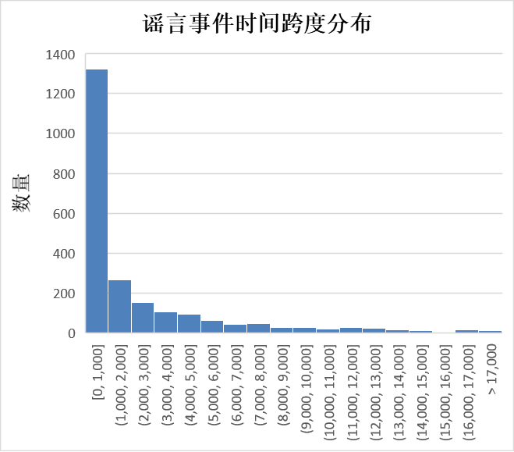
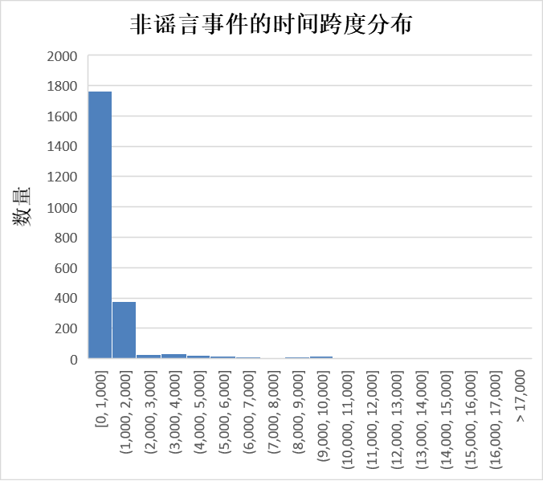
模型设计
数据集

Slide 11
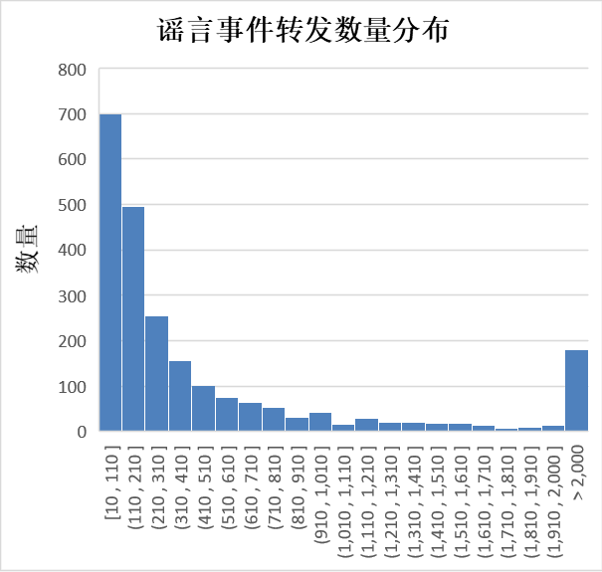
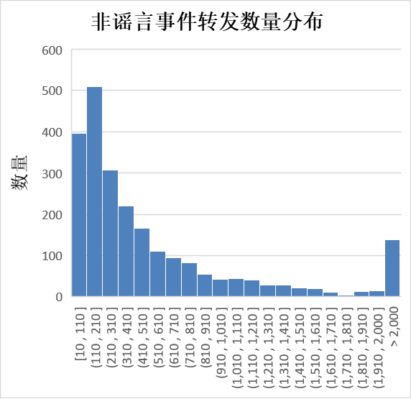
模型设计
数据集

Slide 12
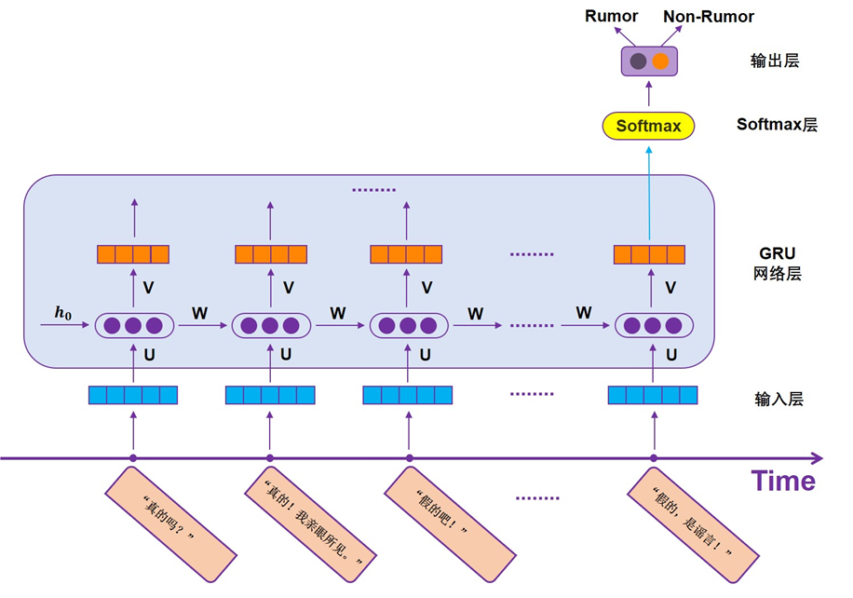
模型设计
GRU模型

Slide 13
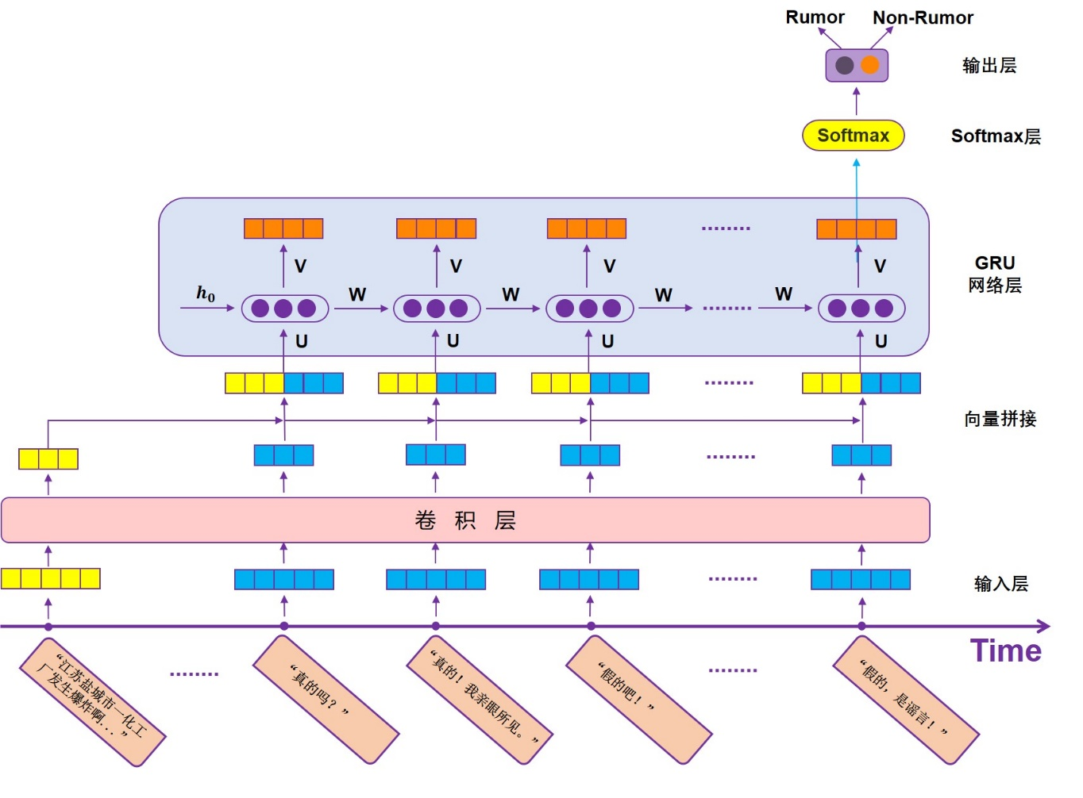
模型设计
CNN-GRU模型

Slide 14
实验评估
PART THREE
模型实验及参数设置
实验结果及分析

Slide 15

实验评估
模型实验及参数设置
对于GRU网络模型，其序列划分方式以发布时间为参考，从时间的角度对整个序列进行了切分处理。因此，在对GRU网络模型进行早期谣言检测实验时，将从时间角度来表达“早期”。本实验设置了1、6、12、24、48、72、96、120(单位：小时)8个时间跨度作为微博的截止发布时间，利用时间跨度以内的数据来进行早期谣言检测实验，验证模型的早期谣言检测性能。
对于CNN-GRU模型，其序列划分方式是将顺序的序列每10个为一组进行划分，可视为从传播的角度对整个序列进行了切分处理。因此，对CNN-GRU模型的早期谣言检测实验将从传播角度来表达“早期”。本实验设置了5%、15%、25%、35%、45%、55%、65%、75%、85%和95%(数据占比)10个数据的利用率，利用每个事件的部分数据来对谣言进行识别，完成模型的早期谣言检测实验。

Slide 16
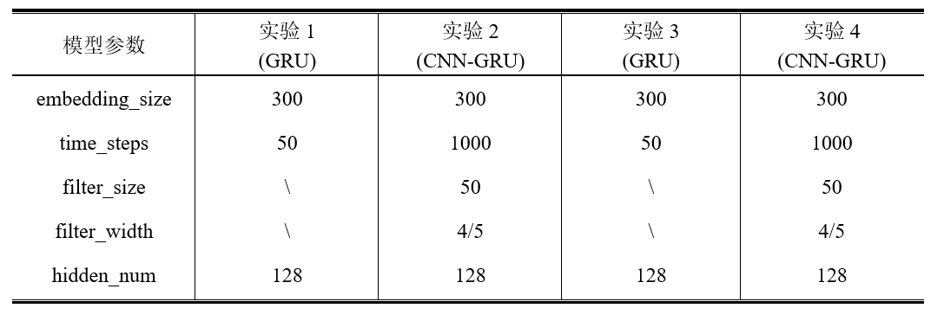
实验评估
谣言检测实验
针对本文所构建的微博谣言检测模型，本文共设置了4个实验以验证模型的效果。其中实验1和实验2用来验证GRU网络模型与CNN-GRU模型对谣言事件与非谣言事件的检测识别能力；实验3和实验4分别用来验证两类模型的早期谣言检测能力。
各实验对应的参数设置如下表：

Slide 17
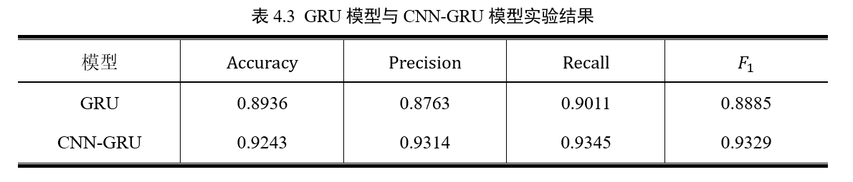
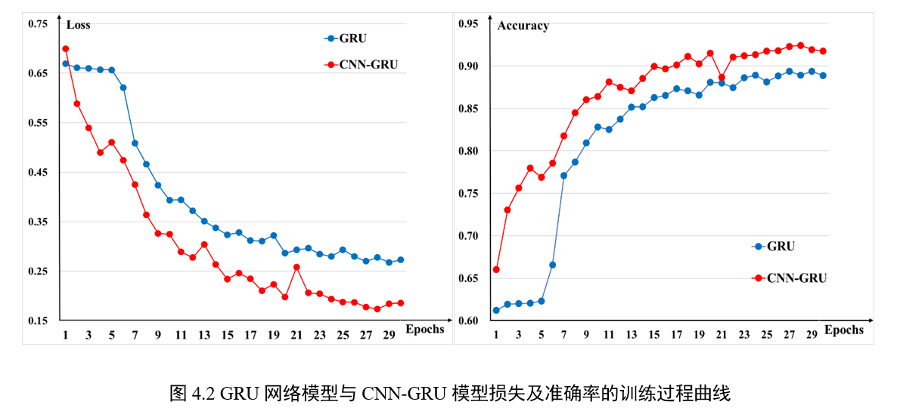
实验评估
实验结果及分析
在谣言检测模型的识别率方面，实验1与实验2的测试结果如下：

Slide 18
实验评估
实验结果及分析
根据实验1与实验2的结果分析可知：
GRU网络模型与CNN-GRU模型都可以进行微博谣言的识别，两种模型都可以较少的迭代训练中收敛，达到较高的准确率；
两种模型的区别在于CNN-GRU模型利用卷积神经网络来提取序列的深层特征，并且将源微博单独处理并运用到之后的输入数据中，因此在训练过程中CNN-GRU模型收敛更快，准确率更高。

Slide 19
实验评估
实验结果及分析
在早期谣言检测实验中：
实验3对GRU网络模型设置了数据的时间截点，从微博事件产生与传播的时间角度来控制微博事件的早期数据量来进行早期谣言检测实验；
实验4对CNN-GRU模型设置了模型输入数据占全部数据的比例，从微博事件的传播过程角度来进行早期谣言检测实验。
根据实验3与实验4的实验结果，分别整理得到以下数据表并绘制曲线;

Slide 20
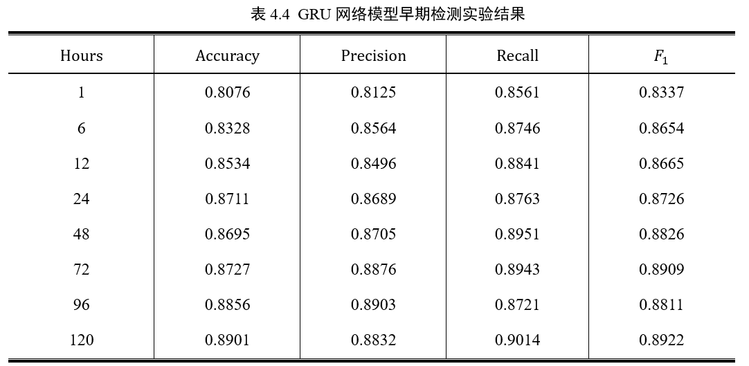
实验评估
实验结果及分析

Slide 21
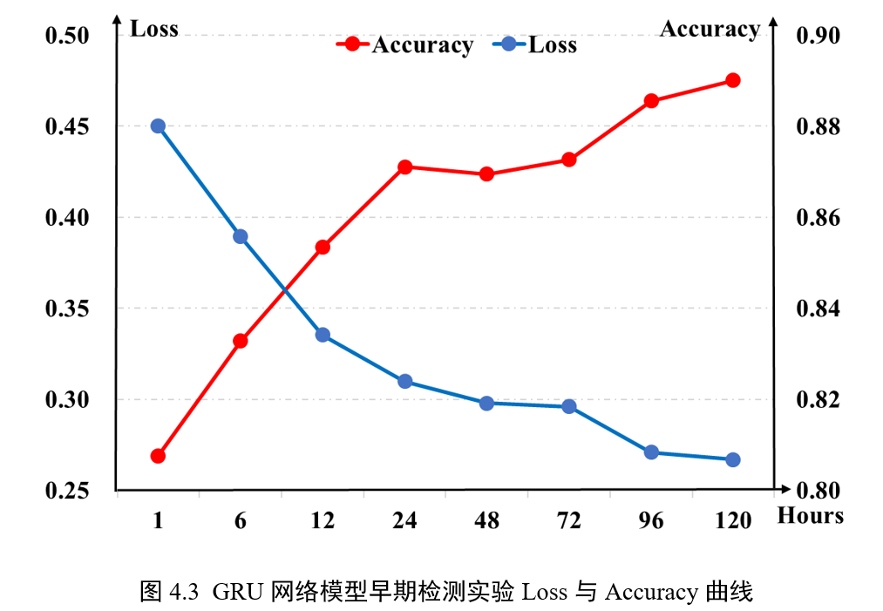
实验评估
实验结果及分析

Slide 22
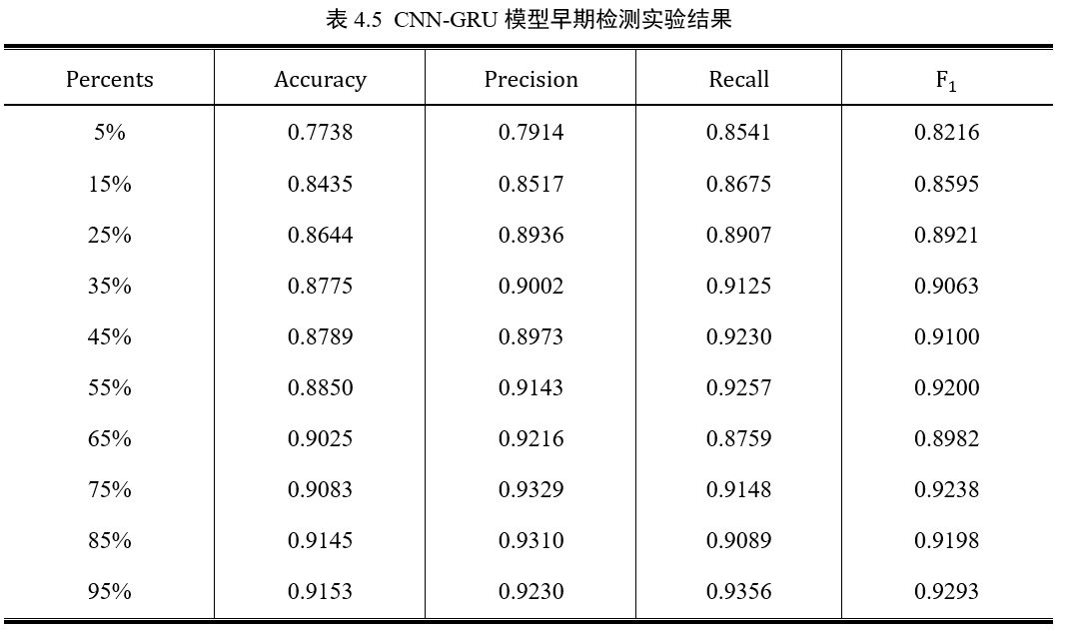
实验评估
实验结果及分析

Slide 23
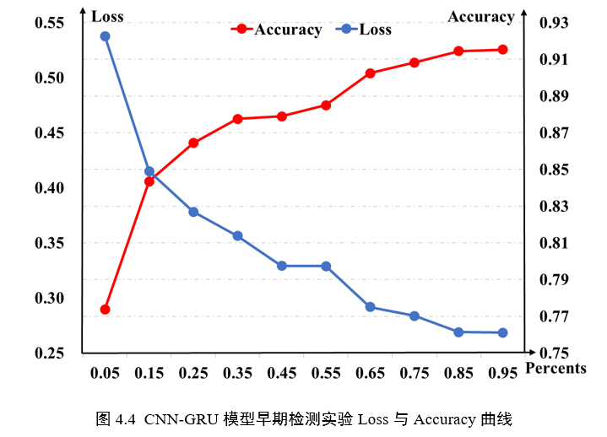
实验评估
实验结果及分析

Slide 24
实验评估
实验结果及分析
根据实验3与实验4的结果分析可知：
GRU网络模型与CNN-GRU模型分别从传播时间和传播过程两个角度进行了实验验证，在利用有限的输入数据时仍可以提取深层特征信息进行识别，识别的准确率随着输入数据的增多而迅速提高，具有不错的早期检测性能：
GRU网络模型能够在微博事件发生后的1小时内识别谣言的准确率达到80%以上；CNN-GRU模型可以只利用微博整个事件传播数据的15%而达到84%的识别准确率，表明了本文构建的两种模型能够在事件突发后对相关微博谣言快速检测与识别。。

Slide 25
总结与展望
PART FOUR
现有工作的总结
未来工作的改进

Slide 26
总结与展望
现有工作的总结
通过以上4个实验，分别对本文构建的谣言识别与早期检测性能进行了测试，从模型设计上，CNN-GRU模型以GRU网络模型为基础进行了改进，实验结果也表明CNN-GRU模型在谣言识别准确率及早期检测性能上都要优于GRU网络模型;
但是两种模型在输入数据处理、序列划分方式以及GRU网络层的参数设计上有一定的差异，此外早期检测实验中两种模型采用了不同角度来模拟谣言传播的“早期”，因此将两种模型直接对比分析并不合理;
因此需要未来对实验进行改进，控制两种模型GRU网络层变量，统一序列划分方式，并在两种早期检测角度对两种模型进行测试，并将结果进行对比分析。
此外，对于性能更优的CNN-GRU模型，需要设计相关实验以对其模型的影响参数进行分析验证。

Slide 27
总结与展望
未来工作的改进
基于本文所进行的研究，对于未来工作可进行的改进，总结如下：
在模型设计上，本文所提出的两种模型采用的神经网络结构较为简单，未来可以此为基础设计更加复杂的、能够提取更高层次的特征的模型结构来改进性能；
在序列划分、输入数据处理方式上本文只是进行简单的时间划分或区间划分，可从此方面入手，尝试设计更加科学合理的序列划分算法；
在优化目标上，本文采用经典的分类任务的交叉熵作为损失函数来进行优化，下一步可结合模型结构设计更加合理、多层次的优化目标；
在早期谣言检测方面，寻找更严谨、更合理的评估标准来评估模型的早期谣言检测性能。

Slide 28
致谢
PART FIVE

Slide 29
致谢
大学四年的学习生活随着这最后一门课程——毕业设计的完结而告一段落，回首在南京理工大学度过的这四年时光，丰富而充实，短暂而令人难忘。一路走来，我遇到了许许多多的良师益友，是他们的一路相伴，使我的大学生活如此多彩。
首先，要感谢我的指导老师夏睿教授。在毕业设计初期，夏睿老师便对我研究工作的开展提出了明确的要求与悉心的指导；安排我参加每周的组会与记录工作周记使我养成了良好的研究习惯。是夏睿老师的高要求与严格，使我几个月来完全没有松懈，不断去学习去探索，从而能够快速进入研究主题，更好的开展实验。这对我来说是一个很好地开始，不仅在知识储备上，更在心理上做好准备以面对即将到来的研究生生活。在此，对夏睿老师的关怀与指导再次表示由衷的感谢！
其次，感谢对我提供帮助的学长学姐们，特别是负责指导我开展课题研究的宣凯洲学长。从开始时的一无所知到慢慢地打好基础，再到后来的开展实验，宣凯洲学长对我提供了莫大的帮助，总是能够耐心地解答我的各种问题，悉心地指导我进行研究。
同时，感谢大学四年来为我授业解惑的所有老师，感谢四年来为我提供帮助的同学与朋友；感谢在一起努力的校大学生科协的伙伴们……
最后，要特别感谢我的父母、我的家人，感谢他们教会我善良与勇敢，感谢他们教会我做人、做事、做学问，感谢他们一直以来对我的支持与鼓励！
感谢！

Slide 30
答辩完毕，感谢各位老师的指导！
THANKS!
答辩人：李庆贺
学 号：915106840425
导师：夏睿（教授）

